Slide 1
第十一章 布莱克 -舒尔斯 -默顿 期权定价模型
郑振龙 陈蓉
厦门大学金融系
课程网站：http://efinance.org.cn
Email: zlzheng@xmu.edu.cn
aronge@xmu.edu.cn

Slide 2
目录
BSM 期权定价模型的基本思路
股票价格的变化过程
BSM 期权定价公式
BSM 期权定价公式的精确度评价与拓展

Slide 3
目录
BSM 期权定价模型的基本思路
股票价格的变化过程
BSM 期权定价公式
BSM 期权定价公式的精确度评价与拓展

Slide 4
基本思路
股票价格服从的随机过程
由 Itô 引理可得期权价格相应服从的随机过程
BSM 微分方程
BSM 期权定价公式

Slide 5
目录
BSM 期权定价模型的基本思路
股票价格的变化过程
BSM 期权定价公式
BSM 期权定价公式的精确度评价与拓展

Slide 6
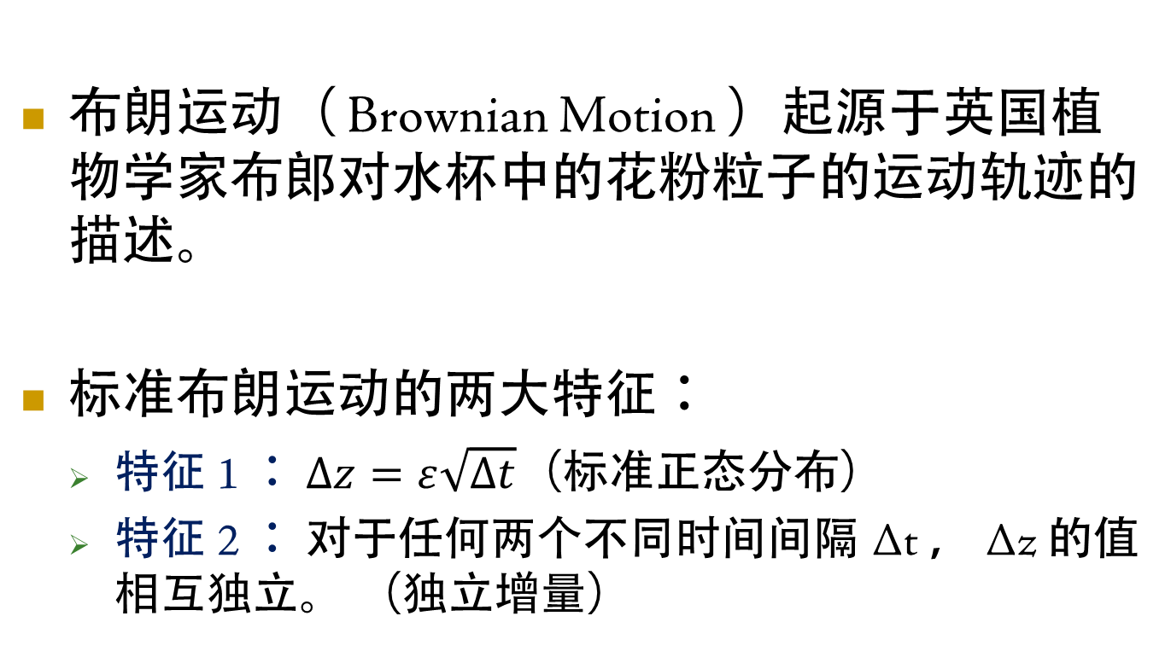
标准布朗运动（维纳过程）
布朗运动（ Brownian Motion ）起源于英国植物学家布郎对水杯中的花粉粒子的运动轨迹的描述。
标准布朗运动的两大特征：
特征 1 ： $Δz=ε\sqrt{Δt}$（标准正态分布）
特征 2 ： 对于任何两个不同时间间隔 ∆t ， ∆z 的值相互独立。 （独立增量）

Slide 7
维纳过程的性质
也服从正态分布
均值等于 0
方差等于 T − t
标准差等于
方差可加性

Slide 8
为何使用布朗运动？
正态分布：经验事实证明，股票价格的连续复利收益率近似地服从正态分布
数学上可以证明，具备特征 1 和特征 2 的维纳过程是一个马尔可夫随机过程，从而与弱式 EMH 相符。
维纳过程在数学上对时间处处不可导和二次变分（ Quadratic Variation ）不为零的性质，与股票收益率在时间上存在转折尖点等性质也是相符的

Slide 9
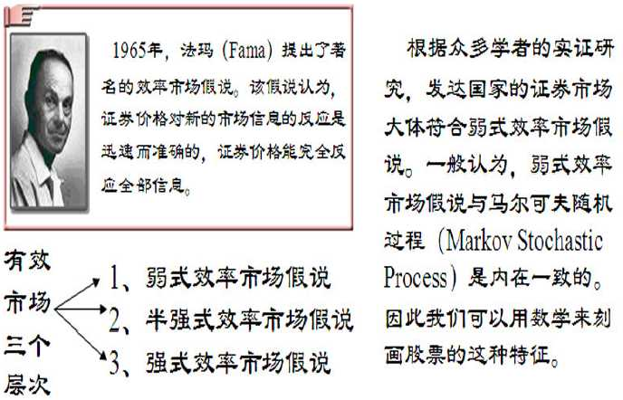
市场有效理论与随机过程

Slide 10
普通布朗运动：标准布朗运动的扩展
遵循普通布朗运动的变量 x 是关于时间和 dz 的动态过程：
或者
adt 为确定项，漂移率 a 意味着每单位时间内 x 漂移 a ；
bdz 是随机项，代表着对 x 的时间趋势过程所添加的噪音，使变量 x 围绕着确定趋势上下随机波动，且这种噪音是由维纳过程的 b 倍给出的，b²称为方差率，b 称为波动率。

Slide 11
对普通布朗运动的理解
普通布朗运动的离差形式为
∆x 具有正态分布特征，其均值为 ，标准差为
，方差为
在任意时间长度 T 后 x 值的变化也具有正态分布特征，其均值为 aT ，标准差为 ，方差为 。
标准布朗运动为普通布朗运动的特例。

Slide 12
伊藤过程（ Itô Process ）
伊藤过程
其中， 是一个标准布朗运动， a 、 b 是变量 x 和 t 的函数，变量 x 的漂移率为 a ，方差率为 b²。

Slide 13
几何布朗运动（ Geometric Brownian Motion ）
几何布朗运动
其中 µ 和 σ 均为常数
一般用几何布朗运动来描述股票价格的随机过程
可以避免股票价格为负从而与有限责任相矛盾的问题
几何布朗运动意味着股票连续复利收益率服从正态分布，这与实际较为吻合

Slide 14
伊藤引理（ Itô Lemma ）
若变量 x 遵循伊藤过程，则变量 x 和 t 的函数 G 将遵循如下过程：
其中， 是一个标准布朗运动。

Slide 15
泰勒展开式
G 的泰勒展开式为：

Slide 16
忽略比 ∆t 高阶的项
在常微分中，我们得到
在随机微分中，我们得到：
其中，最后一项的阶数为 ∆t

Slide 17
将 ∆x 代入
将 代入最后一项，并忽略比 ∆t 高阶的项，则
由于
而 的方差和 同阶，可以忽略，因此有

Slide 18
取极限
取极限
代入
可得

Slide 19
伊藤引理的运用
如果我们知道 x 遵循的伊藤过程，通过伊藤引理可以推导出 G(x, t) 遵循的随机过程。
由于衍生产品价格是标的资产价格和时间的函数，因此伊藤引理在衍生产品分析中扮演重要的角色。

Slide 20
案例 11.1 ： ln S 所遵循的随机过程
假设变量 S 服从几何布朗运动
令 ，则
运用伊藤引理可得 所遵循的随机过程为
说明连续复利收益率 服从期望值 方差为 的正态分布。
注意：

Slide 21
案例 11.2 ： F 所遵循的随机过程
假设变量 S 服从几何布朗运动
由于 ，则
运用伊藤引理可得
说明期货价格的漂移率比标的资产小 r。

Slide 22
股票价格的变化过程：几何布朗运动 I
股票价格服从几何布朗运动
意味着
几何布朗运动具有如下性质：

Slide 23
股票价格的变化过程：几何布朗运动 II
S 不会为负，这与有限责任下股票价格不可能为负是一致的。
股票连续复利收益率服从正态分布。
T − t 期间年化的连续复利收益率可以表示为
可知随机变量 η 服从正态分布
σ 是股票连续复利收益率的年化标准差，也被称为股票价格对数的波动率（ Volatility ）

Slide 24
股票价格的变化过程：几何布朗运动 III
股票价格的对数服从普通布朗运动，特定时刻的股票价格服从对数正态分布。
其中， µ 是 ∆t 时间内股票价格百分比的年化预期收益率。

Slide 25
案例 11.3 ：几何布朗运动下股票价格的概率分布 I
设 A 股票的当前价格为 50 元，预期收益率为每年18% ，波动率为每年 20% ，假设该股票价格遵循几何布朗运动且该股票在 6 个月内不付红利。
请问该股票 6 个月后的价格 的概率分布如何？A 股票在 6 个月后股票价格的期望值和标准差分别是多少？

Slide 26
案例 11.3 ：几何布朗运动下股票价格的概率分布 II
由题意知： S = 50, µ = 0.18, σ = 0.2, T − t = 0.5 年
因此 6 个月后 的概率分布为
即 。

Slide 27
案例 11.3 ：几何布朗运动下股票价格的概率分布 III
由于一个正态分布变量取值位于均值左右两个标准差范围内的概率为 95% ，因此，置信度为 95% 时，
因此， 6 个月 A 股票价格落在 40.85 元到 71.81 元之间的概率为 95% 。

Slide 28
案例 11.3 ：几何布朗运动下股票价格的概率分布 IV
半年后，A 股票价格的期望值为 54.71 元，标准差为 或 7.78 。

Slide 29
百分比收益率与对数收益率
短时间内
几何布朗运动只意味着短时间内的股票价格百分比收益率服从正态分布，长期间内股价百分比收益率正态分布的性质不再存在，但连续复利收益率始终服从正态分布。

Slide 30
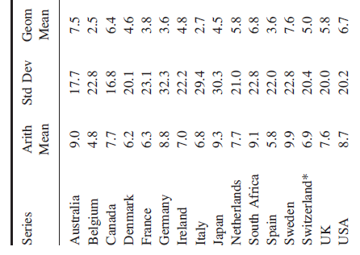
1900－2000主要国家股指实际收益率

Slide 31
预期收益率 µ
µ 为 ∆t 时间内股票的年化百分比期望收益率，股票的连续复利收益率 。
根据资本资产定价原理， µ 取决于该证券的系统性风险、无风险利率水平、以及市场的风险收益偏好。由于后者涉及主观因素，因此其决定本身就较复杂。然而幸运的是，在无套利条件下，衍生证券的定价与标的资产的预期收益率是无关的。

Slide 32
波动率 σ
证券价格对数的年波动率，是股票价格对数收益率的年化标准差
人们常常从历史的证券价格数据中计算出样本对数收益率的标准差，再对时间标准化，得到年标准差，即为波动率的估计值。
在计算中，一般情况下时间距离计算时越近越好；但时间窗口也不宜太短；一般采用交易天数计算波动率而不采用日历天数。

Slide 33
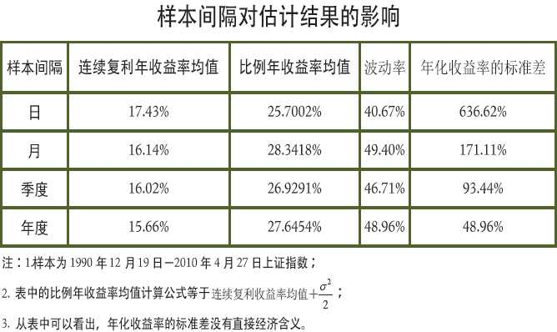
样本间隔对收益率与波动率估计的影响

Slide 34
衍生品价格所服从的随机过程
当股票价格服从几何布朗运动
根据伊藤引理，衍生证券的价格 G 应遵循如下过程：
衍生证券价格 G 和股票价格 S 都受同一个不确定性来源 dz 的影响

Slide 35
目录
BSM 期权定价模型的基本思路
股票价格的变化过程
BSM 期权定价公式
BSM 期权定价公式的精确度评价与拓展

Slide 36
假设
证券价格遵循几何布朗运动，即 µ 和 σ 为常数
允许卖空标的证券
没有交易费用和税收，所有证券都完全可分
衍生证券有效期内标的证券没有现金收益支付
不存在无风险套利机会
证券交易是连续的，价格变动也是连续的
衍生证券有效期内，无风险利率 r 为常数

Slide 37
BSM 微分分程的推导 I
由于假设股票价格 S 遵循几何布朗运动，因此
在一个小的时间间隔 ∆t 中， S 的变化值 ∆S 为

Slide 38
BSM 微分分程的推导 II
设 f 是依赖于 S 的衍生证券的价格，则 f 一定是 S 和t 的函数，根据伊藤引理可得：
在一个小的时间间隔 ∆t 中， f 的变化值 ∆f 满足：

Slide 39
BSM 微分分程的推导 III
为了消除风险源 ∆z ，可以构建一个包括一单位衍生证券空头和 单位标的证券多头的组合。
令 Π 代表该投资组合的价值，则：
在 ∆t 时间后，该投资组合的价值变化 ∆Π 为

Slide 40
BSM 微分分程的推导 IV
代入 ∆f 和 ∆S 可得
由于消除了风险，组合 Π 必须获得无风险收益，即

Slide 41
BSM 微分分程的推导 V
因此
化简可得：
这就是著名的 BSM 微分分程，它适用于其价格取决于标的证券价格 S 的所有衍生证券的定价。

Slide 42
风险中性定价原理 I
观察 BSM 微分方程可以发现，受制于主观的风险收益偏好的标的证券预期收益率并未包括在衍生证券的价值决定公式中。这意味着，无论风险收益偏好状态如何，都不会对 f 的值产生影响。
因此我们可以作出一个可以大大简化我们工作的假设：在对衍生证券定价时，所有投资者都是风险中性的。

Slide 43
风险中性定价原理 II
在所有投资者都是风险中性的条件下（有时我们称之为进入了一个“风险中性世界”）：
所有可交易资产的百分比预期收益率都等于无风险利率 r，因为风险中性的投资者并不需要额外的收益来吸引他们承担风险。
同样，在风险中性条件下，所有现金流在求现值都应该使用无风险利率进行贴现。
这就是风险中性定价原理。

Slide 44
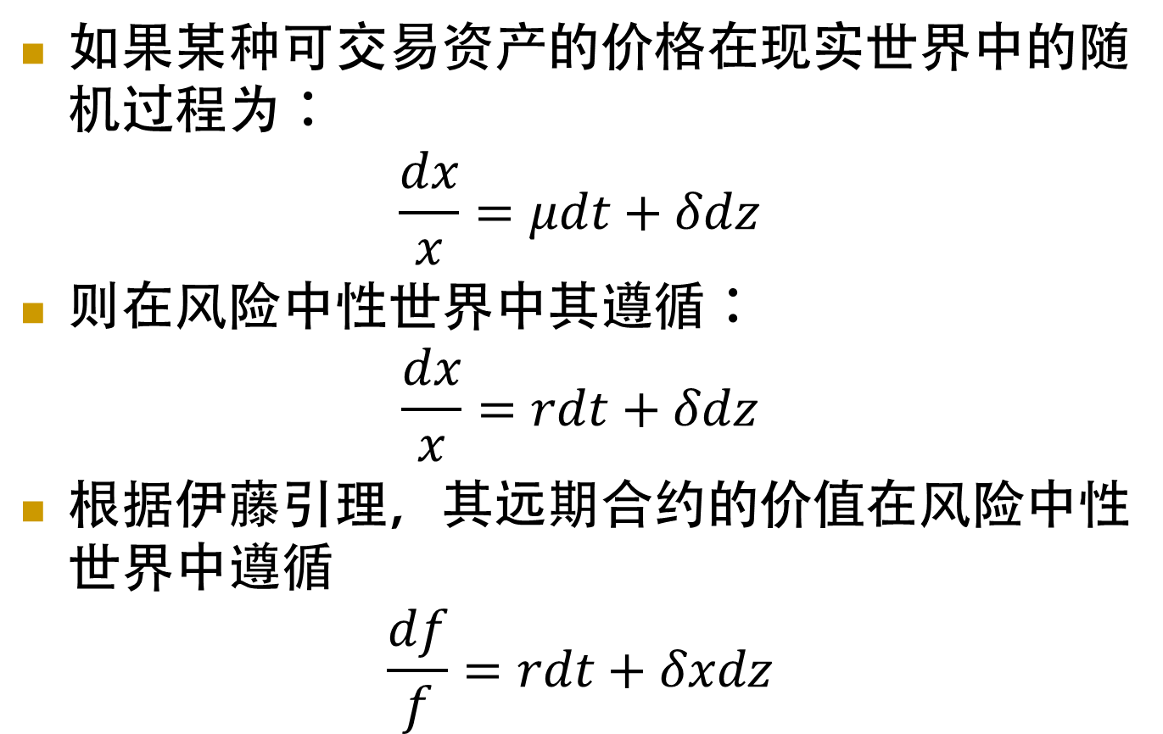
风险中性世界中可交易资产的随机过程
如果某种可交易资产的价格在现实世界中的随机过程为：
$$\frac{dx}{x}=μdt+δdz$$
则在风险中性世界中其遵循：
$$\frac{dx}{x}=rdt+δdz$$
根据伊藤引理，其远期合约的价值在风险中性世界中遵循
$$\frac{df}{f}=rdt+δxdz$$

Slide 45
理解风险中性定价 I
假设一种不支付红利股票目前的市价为 10 元，我们知道在 3 个月后，该股票价格要么是 11 元，要么是 9 元。现在我们要找出一份 3 个月期协议价格为 10.5 元的该股票欧式看涨期权的价值。
由于欧式期权不会提前执行，其价值取决于 3 个月后股票的市价。若 3 个月后该股票价格等于 11 元，则该期权价值为 0.5 元；若 3 个月后该股票价格等于 9 元，则该期权价值为 0 。

Slide 46
理解风险中性定价 II
为了找出该期权的价值，我们可构建一个由 1 单位看涨期权空头和 ∆ 单位的标的股票多头组成的组合。
若 3 个月后股票价格等于 11 元，该组合价值等于(11∆ − 0.5) 元；若 3 个月后该股票价格等于 9 元，该组合价值等于 9∆ 元。
由于
11∆ − 0.5 = 9∆ ⇒ ∆ = 0.25
因此，一个无风险组合应包括 1 份看涨期权空头和0.25 股标的股票。无论 3 个月后股票价格等于 11 元还是 9 元，该组合价值都将等于 2.25 元。

Slide 47
理解风险中性定价 III
假设现在的无风险年利率为 10% ，则该组合现值为
因此
这就是说，该看涨期权的价值应为 0.31 元，否则就会存在无风险套利机会。

Slide 48
理解风险中性定价 IV
可以看出，在确定期权价值时，我们并不需要知道股票价格在真实世界中上涨到 11 元的概率和下降到 9 元的概率。也就是说，我们并不需要了解真实世界中股票未来价格的期望值，而期望值的确定正与投资者的主观风险偏好相联系。
因此我们可以在假设风险中性的前提下为期权定价。

Slide 49
理解风险中性定价 V
投资者厌恶风险程度、股票的预期收益率和股票升跌概率之间的联系：
在风险中性世界中，无风险利率为 10% ，则股票上升的概率 P 为：
如果在现实世界中股票的预期收益率为 15% ，则股票的上升概率为：

Slide 50
无收益资产欧式看涨期权的定价公式 I
在风险中性世界中，无收益资产欧式看涨期权到期时(T 时刻)的期望值为：
其中， 表示风险中性条件下的期望值。
相应地欧式看涨期权的价格 c 等于

Slide 51
无收益资产欧式看涨期权的定价公式 II
由于在风险中性世界中

Slide 52
无收益资产欧式看涨期权的定价公式 III
积分可得
其中

Slide 53
BSM 期权定价公式的推导 I
由于
和
令

Slide 54
BSM 期权定价公式的推导 II
其中
显然
即随机变量 W 的密度函数 h(W) 为

Slide 55
BSM 期权定价公式的推导

Slide 56
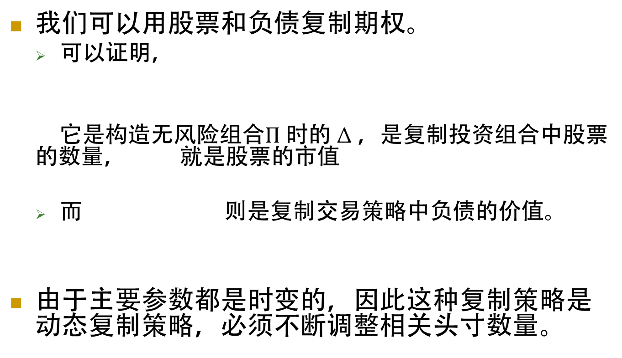
无收益资产欧式看涨期权定价公式理解 I
我们可以用股票和负债复制期权。
可以证明，
它是构造无风险组合$Π$ 时的 ∆ ，是复制投资组合中股票 的数量， 就是股票的市值
而 则是复制交易策略中负债的价值。
由于主要参数都是时变的，因此这种复制策略是动态复制策略，必须不断调整相关头寸数量。

Slide 57
无收益资产欧式看涨期权定价公式理解 II
从金融工程的角度来看，欧式看涨期权可以分拆成或有资产看涨期权（ Asset-or-nothing Call Option ）多头和 X 份或有现金看涨期权（ Cash-or-nothing Call Option ）空头之和。

Slide 58
无收益资产欧式看涨期权定价公式理解 III
是在风险中性世界中 大于 X 的概率，即欧式看涨期权被执行的概率，因此 可以看成预期执行期权所需支付的现值。
而 则是在以股票作为记账单位的风险中性世界里 大于X的概率。 可以看成期权持有者预期执行期权所得资产的现值。

Slide 59
无收益资产欧式看涨期权定价公式理解 IV
是在风险中性世界中 大于 X 的概率，即欧式看涨期权被执行的概率，因此 可以看成预期执行期权所需支付的现值。
而
则是在风险中性世界里，一个如果 就等于
否则就等于 0 的一个变量的期望值， 则是这个值的贴现值，可以看成期权持有者预期执行期权所得收入的现值。
因此整个看涨期权定价公式就是在风险中性世界里期权未来期望回报的现值。

Slide 60
欧式平价期权的定价公式
欧式平价看涨期权

Slide 61
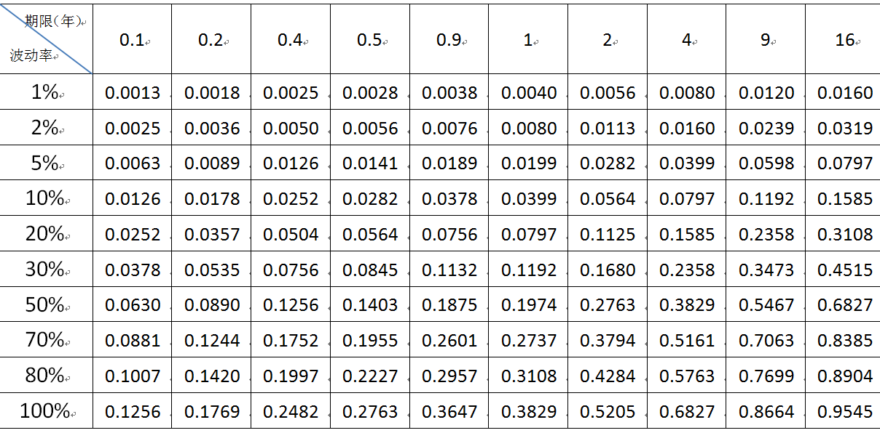
平价期权 c/S与波动率与期限的关系

Slide 62
无收益资产欧式看跌期权的定价公式
根据 PCP 可得
对于平价期权，c=p

Slide 63
无收益资产美式看涨期权的定价公式
在标的资产无收益情况下， C = c ，因此无收益资产美式看涨期权的定价公式同样是：

Slide 64
有收益资产的欧式期权的定价公式 I
在收益已知的情况下，我们可以把标的证券的价格分解成两部分：期权有效期内已知收益的现值部分和一个有风险部分。在期权到期之前，收益现值部分将由于标的资产支付收益而消失。
因此，只要从标的证券当前的价格 S 中消去收益现值部分，将剩下有风险部分的证券价格作为真正影响期权价值的标的资产价格，用 σ 表示证券价格中风险部分的波动率，就可直接套用公式分别计算出有收益资产的欧式看涨期权和看跌期权的价值。

Slide 65
有收益资产的欧式期权的定价公式 II
当标的证券已知收益的现值为 I 时，用 (S − I) 代替 S
当标的证券的收益为按连续复利计算的固定收益率 q（单位为年）时，用 代替 S

Slide 66
有收益资产的欧式期权的定价公式 III
一般来说，期货期权、股指期权和外汇期权都可以看作标的资产支付连续复利收益率的期权。
欧式期货期权可以看作一个支付连续红利率为 r 的资产的欧式期权
股指期权则是以市场平均股利支付率为收益率
外汇期权标的资产的连续红利率为该外汇在所在国的无风险利率

Slide 67
有收益资产的美式看涨期权的定价
先确定提前执行美式看涨期权是否合理
若不合理，则按欧式期权方法定价
若在 提前执行可能是合理的，则要分别计算在 T 时刻和 时刻到期的欧式看涨期权的价格，然后将二者之中的较大者作为美式期权的价格。在大多数情况下，这种近似效果都不错。
案例 11.6

Slide 68
美式看跌期权的定价
美式看跌期权无论标的资产有无收益都有提前执行的可能，而且与其对应的看涨期权也不存在精确的平价关系，因此一般通过数值方法来求美式看跌期权的价值。

Slide 69
BSM 期权定价公式的参数估计
BSM 期权定价公式中的期权价格取决于下列五个参数：标的资产市场价格、执行价格、到期期限、无风险利率和标的资产价格波动率
在这些参数当中，前三个都是很容易获得的确定数值。但是无风险利率和标的资产价格波动率则需要进行估计。
到期期限、无风险利率和波动率的时间单位必须相同（通常为年）。

Slide 70
估计无风险利率
使用连续复利的即期利率
美国：国债利率；中国：银行存款利率/国债市场即期利率
选择距离期权到期日最近的利率

Slide 71
估计标的资产价格的波动率 I
历史波动率
样本对数收益率标准差（案例 11.7 ）
广义自回归条件异方差模型（ Generalized Autoregressive Conditional Heteroskedasticity，GARCH ）和随机波动率模型
隐含波动率

Slide 72
目录
BSM 期权定价模型的基本思路
股票价格的变化过程
BSM 期权定价公式
BSM 期权定价公式的精确度评价与拓展

Slide 73
BSM 期权定价公式的精确度评价
BSM 期权定价公式在定价方面存在一定偏差，但它依然是迄今为止解释期权价格动态的最佳模型之一，应用广泛，影响深远。
BSM 期权定价与市场价格存在差异的主要原因：
期权市场价格偏离均衡；
使用错误的参数；
BSM 期权定价公式建立在众多假定的基础上。

Slide 74
BSM 期权定价公式的缺陷与拓展
无交易成本假设的放松
常数波动率假设的放松
参数假设的放松
资产价格连续变动假设的放松

Slide 75
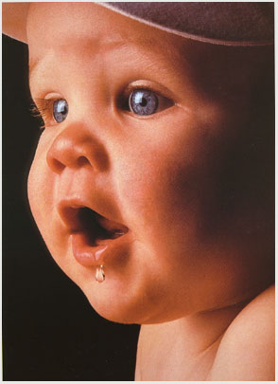
请提问
Any Questions？
Notes:
75

Slide 76


